Slide 1
2019.04.11
Skywalking基本介绍
吴文彪

Slide 2
目录
Content
背景介绍
项目介绍
相关配置
基本原理
请在这里添加注释或解释说明类文字，没有可删除

Slide 3
背景介绍
目的 : 公司需要一套项目应用的 APM监控系统
最为优秀开源APM系统: Skywalking , Pinpoint,都实现了对代码的完全无任何侵入
Skywalking
Pinpoint
apache孵化项目,社区活跃
兼容openTraceing
grpc协议
支持traceId查询
跟踪粒度一般,性能损耗低
支持ES,Mysql,TiDB等方式存储
扩展性较高
非apache孵化项目,社区一般
不兼容openTraceing
thrift协议
不支持traceId查询
跟踪粒度高,性能损耗高
以Hbase+Mysql方式存储
扩展性较低
参考: https://mp.weixin.qq.com/s/_XE-gCJnDY3-yEK4xmWiMg

Slide 4
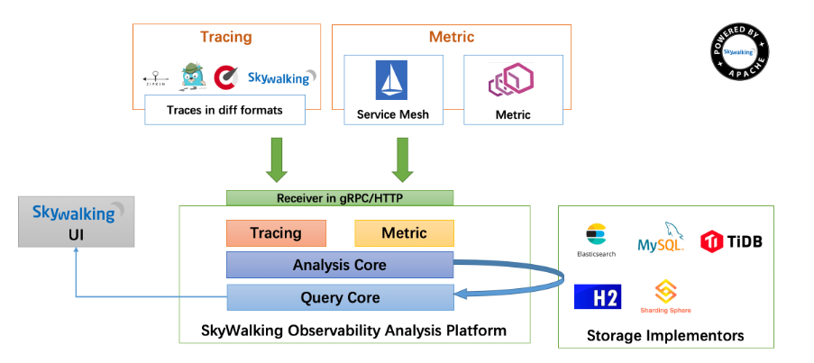
项目介绍
SkyWalking是一个开源的APM系统，包括监控，跟踪，诊断Cloud Native架构中分布式系统的功能
项目地址: https://github.com/apache/incubator-skywalking
核心功能:
服务，服务实例，端点指标分析
根本原因分析
服务拓扑图分析
服务，服务实例和端点依赖性分析
检测到缓慢的服务和端点
性能优化
分布式跟踪和上下文传播
数据库访问指标
报警

Slide 5
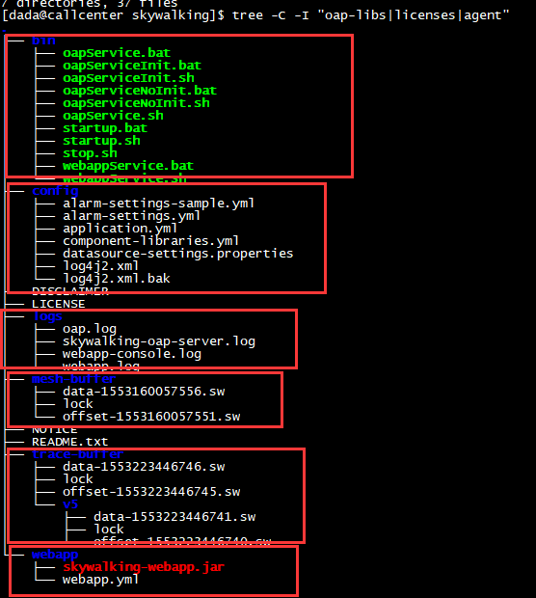
相关配置
oap服务文件树:
bin : 相关命令
oapservice : 默认模式,需要时初始化并监听处理
oapserviceInit : 仅执行初始化存储信息
oapserviceNoInit : 不初始化,等待其他服务初始化,开始监听
webappservice : 启动webUI
startup : oapservice + webappservice
config : 相关配置
alarm-setting.yml : 监控报警设置
application.yml : 主要信息配置
component-libraries.yml : 组件依赖配置
datasource-settings.properties : mysql配置信息
log4j2.xml : 日志配置
logs : 运行日志
oap.log
skywalking-oap-server.log : oap服务运行日志
webapp-console.log
mesh-buffer : service-mesh服务网格探针监控记录缓存
trace-buffer : trace行为链路监控记录缓存
wabapp : webUI的jar包及相关配置

Slide 6
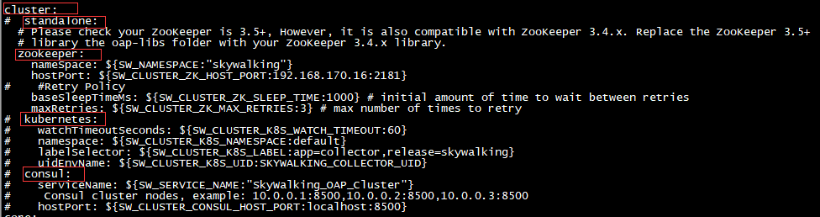
相关配置-application.yml
zookeeper:
namespace :命令空间,用于Prometheus的分组统计和流式处理组区分
hostport : zk的ip和端口,多个以逗号分隔
baseSleepTimeMs : 重试间隔时间
maxRetries : 重试连接次数
internalComHost : 当前主机和其他oap节点通信ip
internalComPort : 当前主机和其他oap节点通信端口
参考地址 : https://github.com/apache/incubator-skywalking/blob/master/docs/en/setup/backend/backend-cluster.md

Slide 7
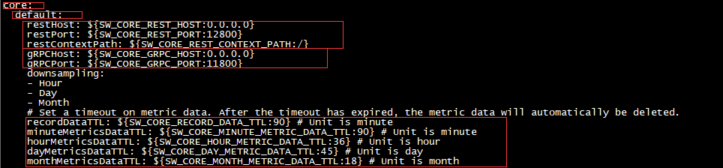
相关配置-application.yml
核心配置:
restHost/restPort/restContextPath : httpRestful服务地址信息
grpcHost/grpcPort : grpc服务地址信息
参考地址:https://github.com/apache/incubator-skywalking/blob/master/docs/en/setup/backend/backend-setup.md

Slide 8
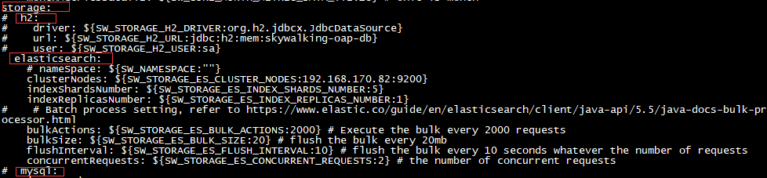
相关配置-application.yml
后端数据存储:
H2
ElasticSearch
Mysql: 若开启,则配置信息在config/datasource-settings.properties中
TiDB
参考地址: https://github.com/apache/incubator-skywalking/blob/master/docs/en/setup/backend/backend-storage.md

Slide 9
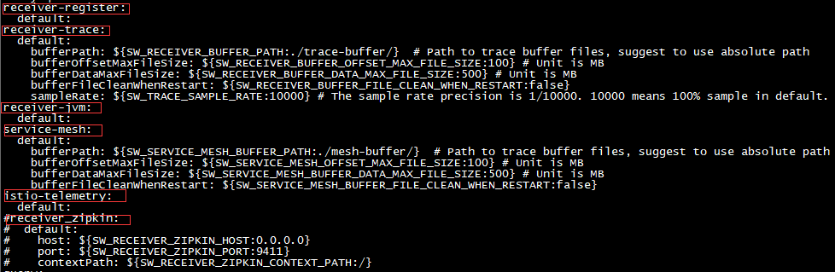
相关配置-application.yml

Slide 10

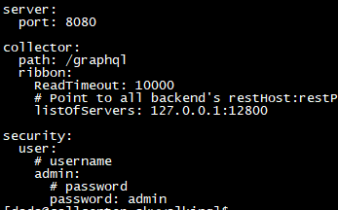
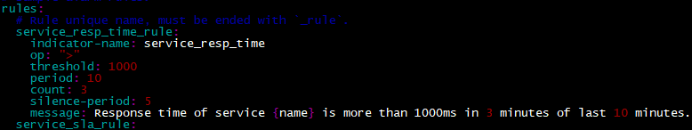

相关配置-application.yml
webapp配置:
报警配置:
webUI参考地址: https://github.com/apache/incubator-skywalking/blob/master/docs/en/setup/backend/ui-setup.md
报警设置参考地址: https://github.com/apache/incubator-skywalking/blob/master/docs/en/setup/backend/backend-alarm.md
后端观察参考地址: https://github.com/apache/incubator-skywalking/blob/master/docs/en/setup/backend/backend-telemetry.md

Slide 11

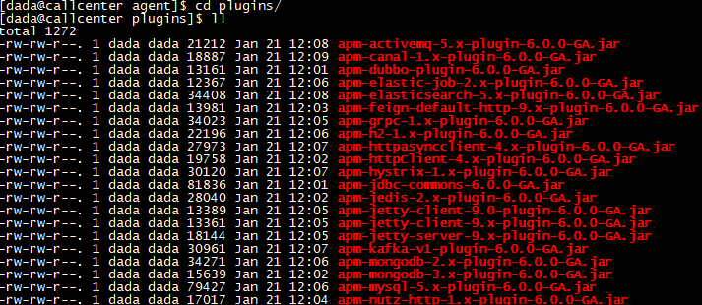
Agent监控
activations : openTraceing 相关工具包
config : 主要配置文件
agent.config 主要的配置文件
logs : 保存位置文件
optional-plugins : 拓展插件
plugins : 预装载插件
skywalking-agent.jar : 探针监控应用包

Slide 12
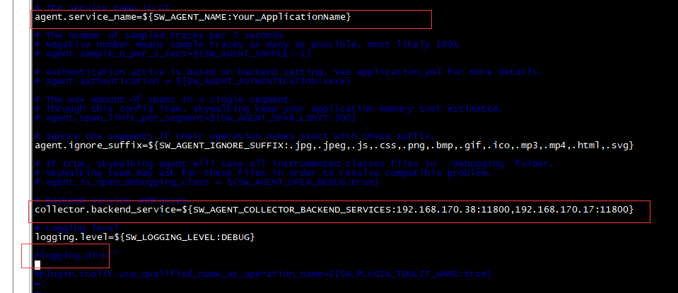
Agent.config配置
参考地址: https://github.com/apache/incubator-skywalking/blob/master/docs/en/setup/service-agent/java-agent/README.md

Slide 13
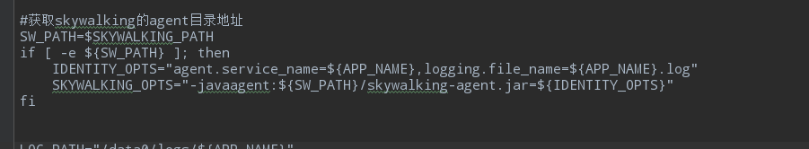
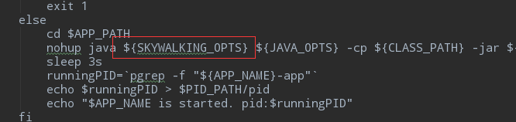
启动项的配置

Slide 14
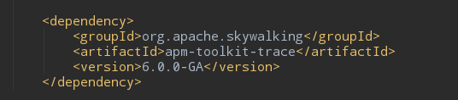
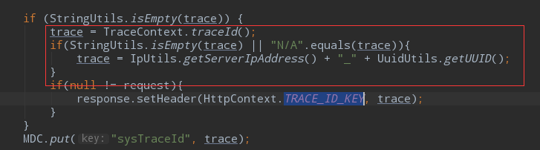
traceID
在项目中获取skywalking的traceId:

Slide 15
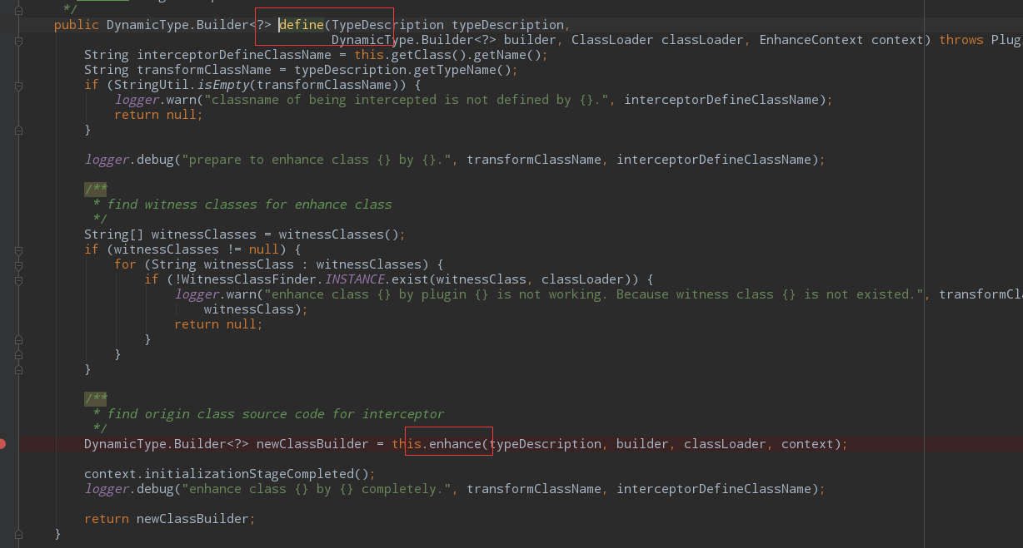
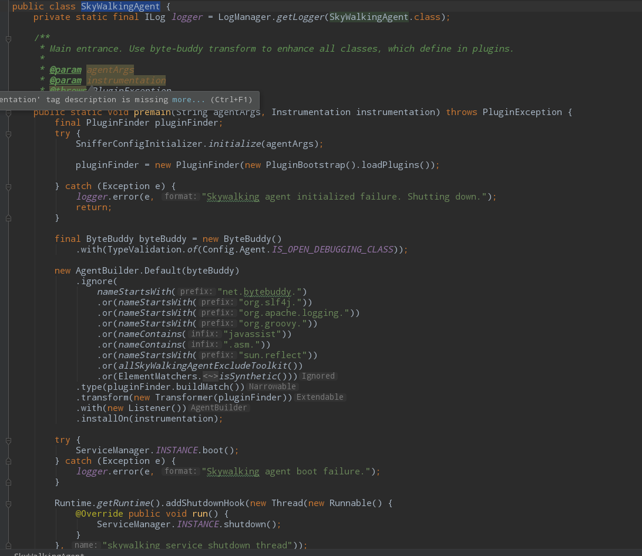
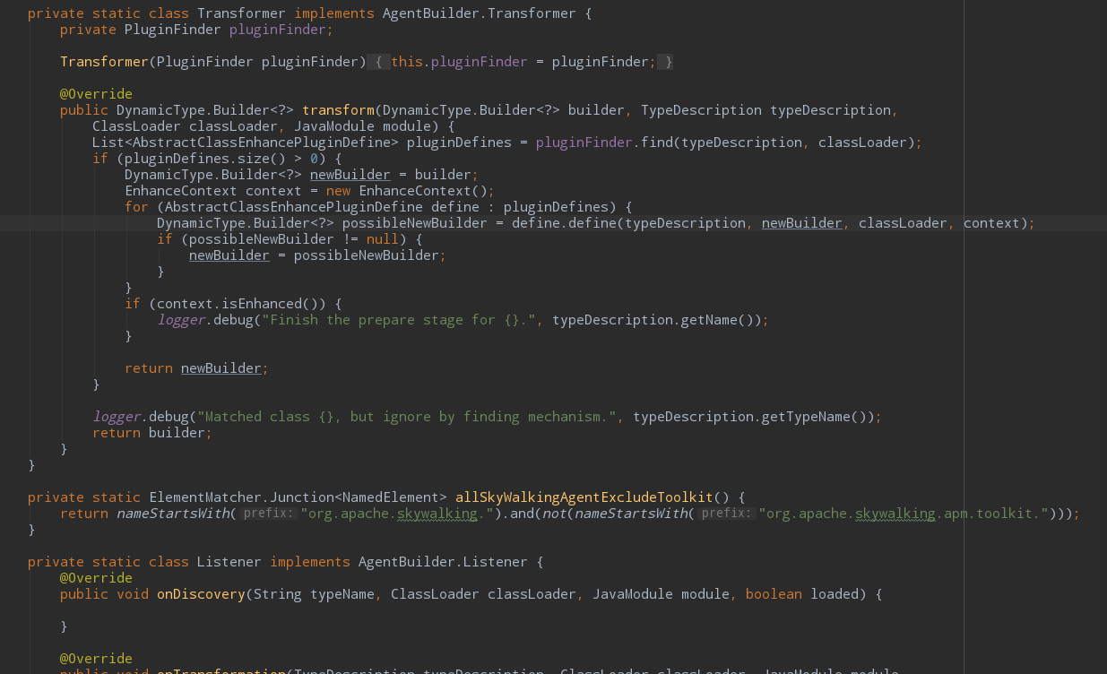
基本原理

Slide 16
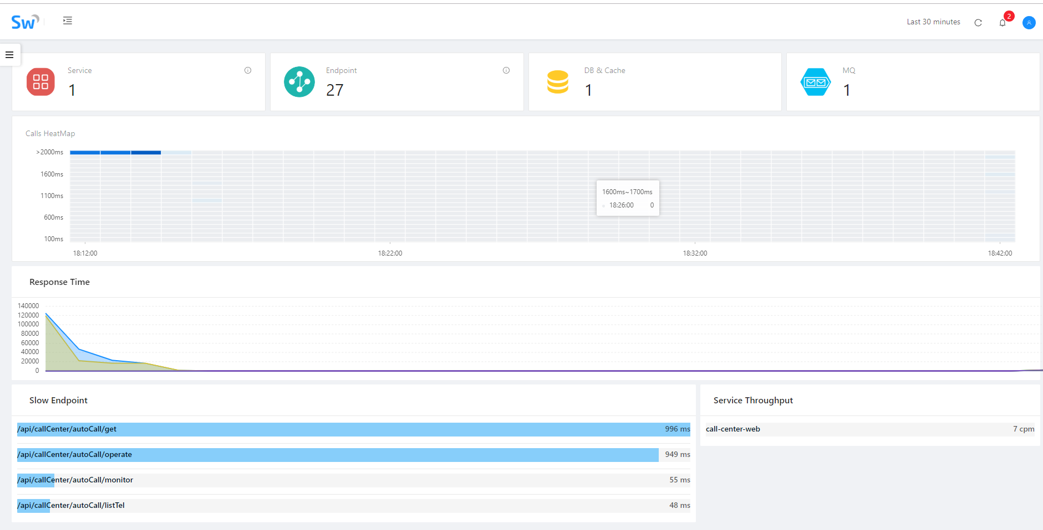
展示UI

Slide 17
Thank you

